Slide 1
24-1 바이오메디컬인공지능
Parkinson’s Disease Prediction
BME인공지능 4조
202000285곽준무 202002134오재은
202102347이근혜 202202028양아연

Slide 2
24-1 바이오메디컬인공지능
목차
1. Introduction
2. Audio Data,Model,Result
3. Image Data,Model,Result
4. Multi modal Results
5. Discussion

Slide 3
24-1 바이오메디컬인공지능
Part 1
Introduction

Slide 4
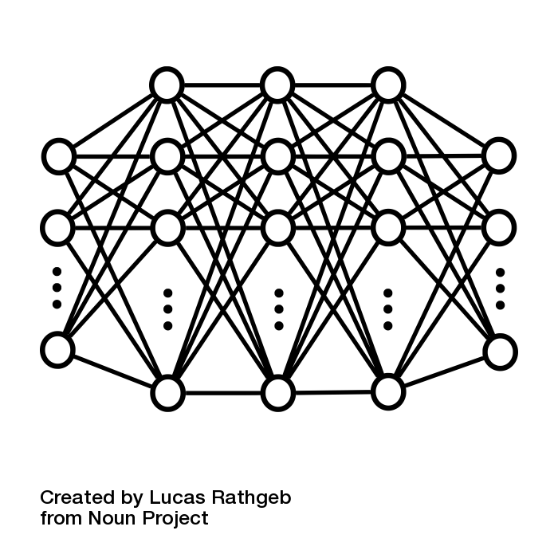
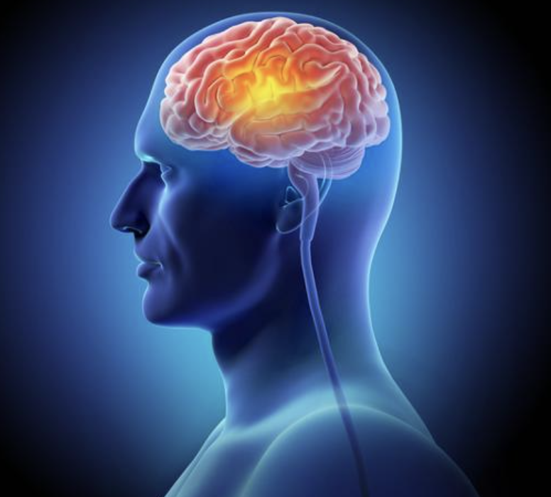
Part 1
Introduction
24-1 바이오메디컬인공지능
파킨슨병 환자의 특징 중 하나인 구어의 점진적인 퇴행을 활용
→ 파킨슨병 환자의 ‘음성 데이터’와 ‘그림 데이터’를 이용한 예측 모델 생성
실생활에서 쉽게 비침습적 방법으로
파킨슨병 조기 진단에 도움이 될 수 있을까?

Slide 5
24-1 바이오메디컬인공지능
Part 2
Audio Model

Slide 6
Part 2
Data
24-1 바이오메디컬인공지능
파킨슨 병 환자의 음성 신호 및 손그림 데이터를 이용
파킨슨 병의 유무를 판단

Slide 7
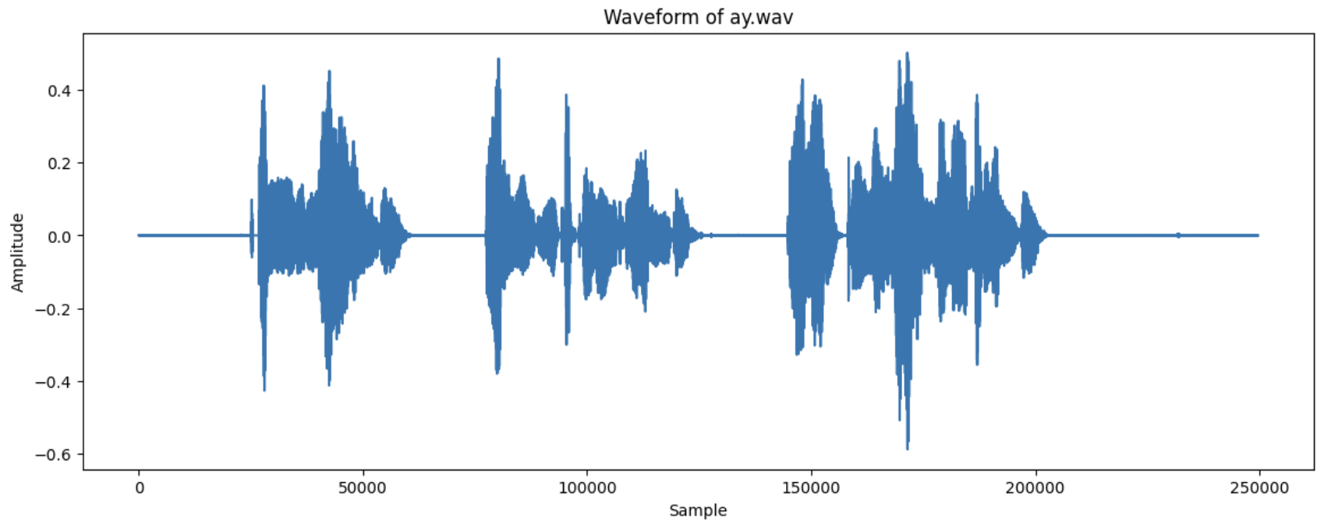
Part 2
Audio data
24-1 바이오메디컬인공지능
Parkinson's Disease Detection
link : https://www.kaggle.com/datasets/debasisdotcom/parkinson-disease-detection/data
data - total 197 음성 주파수 성분
(2-classes of Healthy and Parkinson's)
status : healthy → 0 (50)
Parkinson’s Positive → 1 (147)
MDVP:Fo(Hz), MDVP:Fhi(Hz), MDVP:Flo(Hz),
MDVP:Jitter, MDVP:Shimmer
…
Notes:
kaggle에 있는 Dataset 중 파킨슨 질병 예측 dataset 이용.
정상인 50명, 파킨슨 환자 147명. 총 197명의 음성 파일에서 주파수 성분을 추출한 파일을 통해서 모델을 학습시킴.
이때 dataset에서 정상인은 status가 0으로, parkinson positive인 사람은 1으로 표시되었고,
음성 파일의 주파수의 최대, 최솟값, Jitter, Shummer 등 다양한 성분이 추출되어 있는 자료였음.

Slide 8
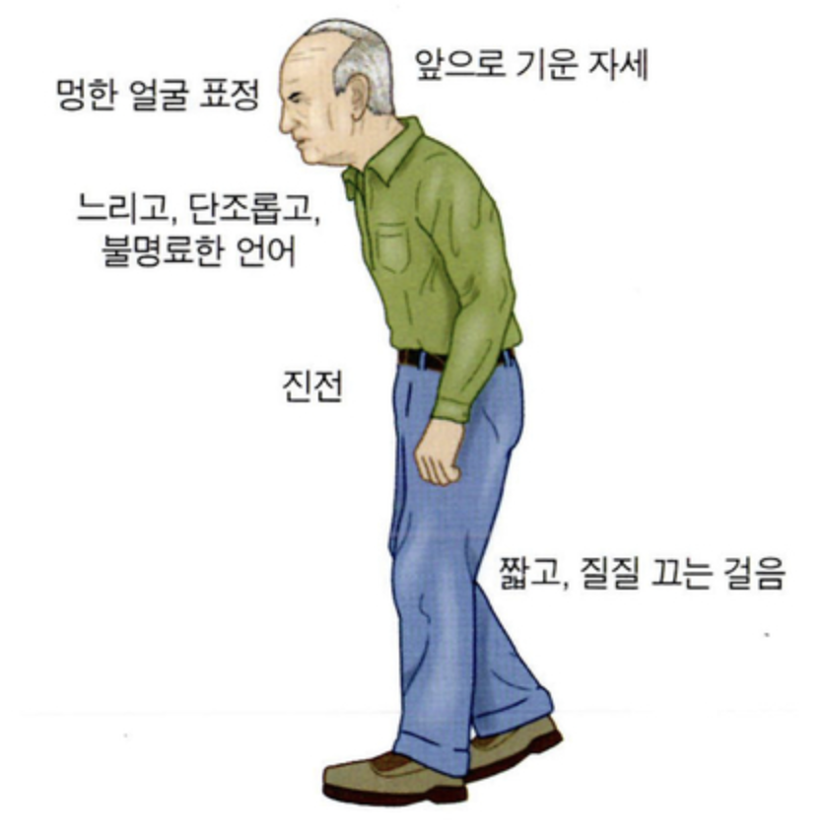
Part 2
Audio data
24-1 바이오메디컬인공지능
기본 주파수 (f0)
연속 주기의 주파수 변화 (Jitter)
연속 주가의 진폭 변화 (Shimmer)
주기적 신호의 복잡성 (RPDE)
신호의 복잡성 (D2)
noise, harmonic 성분 (NHR & HNR)
(Spread1,2, PPE)
Parkinson's Disease
Parkinson 환자의 audio features
발성 근육 강도가 약해지며, 음성 조절 능력 감소
음성 강도 감소
음조의 불안정성
발음의 불명확성
속도의 불규칙성
음정의 불안정성
정상에 비하여 상대적으로
높은 값을 가지는 경향 관찰
Notes:
파킨슨 증상 중 하나인 발성 근육 약화로 음성 조절 능력이 감소함에 따라 나타나는 음성 변화를 분석하여 파킨슨을 예측함.
이때 파킨슨 환자는 느리고 단조로우며 불명료한 언어로 발화하는 것이 특징임.
이러한 특징을 나타내는 오디오 특징을 추출하여, 특징의 상관관계를 분석하고 모델을 학습시켰음
이때 기본 주파수를 통해 음성 주파수의 최대, 최소값을 구해서 목소리의 폭을 구할 수 있음. * 이때 파킨슨 환자는 f0의 폭이 좁음
이외 다른 column들은 주로 주파수 변화, 진폭 변화, 복잡성, 소음 비율 등이므로 상대적으로 높은 값 가지는 경향 있음

Slide 9
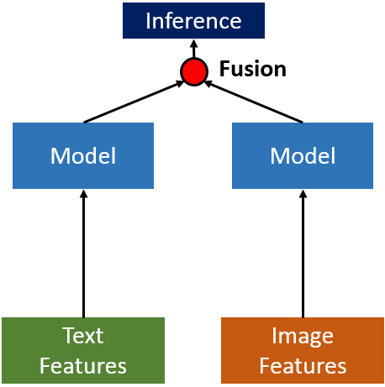
Part 3
Model
24-1 바이오메디컬인공지능
Multi Modal Deep Learning
(Late Fusion)
input
output
Audio Data
Predicted Parkinson Probability
Drawing Data
(EfficientNet)
Notes:
음성 판별 모델과 그림 판별 모델 각각 만들고 나중에 합치는 형식

Slide 10
Multi Modal Learning Model
Part 3
24-1 바이오메디컬인공지능
- 음성 입력: Dense 레이어를 통해 음성 주파수 데이터를 처리
- 이미지 입력: EfficientNetB0을 사용하여 이미지 데이터를 처리
- 결합: 두 입력의 출력을 결합 → 0.5 이하: 정상 / 0.5 이상: 파킨슨병 환자
model 1
Learning rate = 0.0001
batch size = 32
Epoch number = 70
Loss function = categorical
crossentropy
Optimizer = Adam
audio → dense → dropout →
dense → dropout
Concatenate → Dense(output)
image → EfficientNetB0 → GlobalAveragePooling → Dense → dropout
Predicted Parkinson Probability
model 2
Notes:
멀티모달 러닝을 쓴 이유는 음성 분류 모델과 이미지 분류 모델 각각 정확도가 어느 정도 높게 나오니 얘네를 합치면 더 정확하게 분류할 수 있는 모델을 만들수 있지 않을까라는 의문에서 시작했음

Slide 11
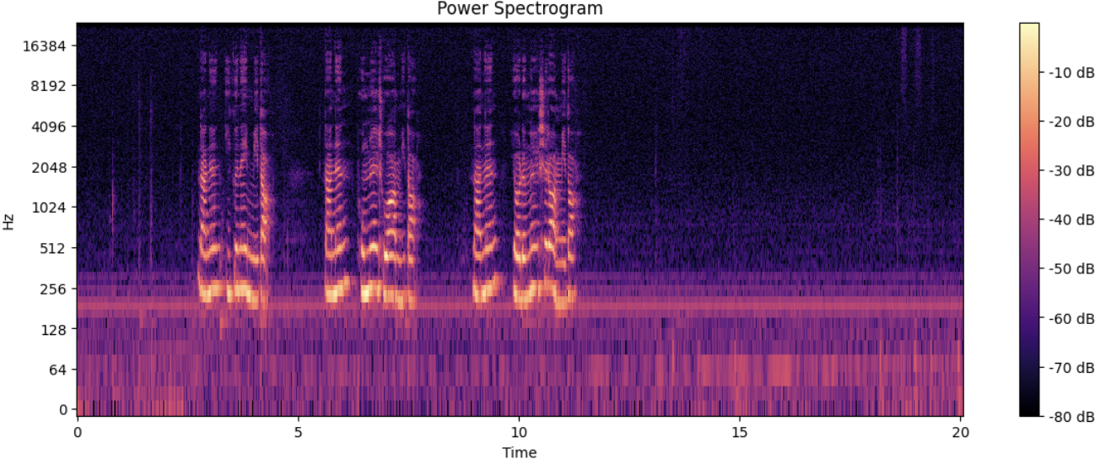
Part 3
librosa
24-1 바이오메디컬인공지능
오디오 신호 처리를 위해 라이브러리 사용
주파수 시각화 및 신호 에너지를 시각화
audio extraction
시각적으로 신호 및 에너지 확인
필요 오디오 성분 추출
(일부 성분 min-max nomalization)
추출된 오디오 성분을 새로운 .csv 파일로 저장
< Audio waveform >
Predicted Parkinson Probability
audio.wav
< Power spectrum >
audio.csv
Notes:
우선, 오디오 데이터를 다루는 데 있어서 librosa 라이브러리를 사용.
.wav 형식의 test data를 입력으로 넣어서
시각적으로 오디오의 파형과 에너지를 확인
필요한 오디오 성분을 추출하고 (이때 일부 0 ~ 1 정규화)
추출된 오디오 성분을 새로운 .csv 파일로 저장

Slide 12
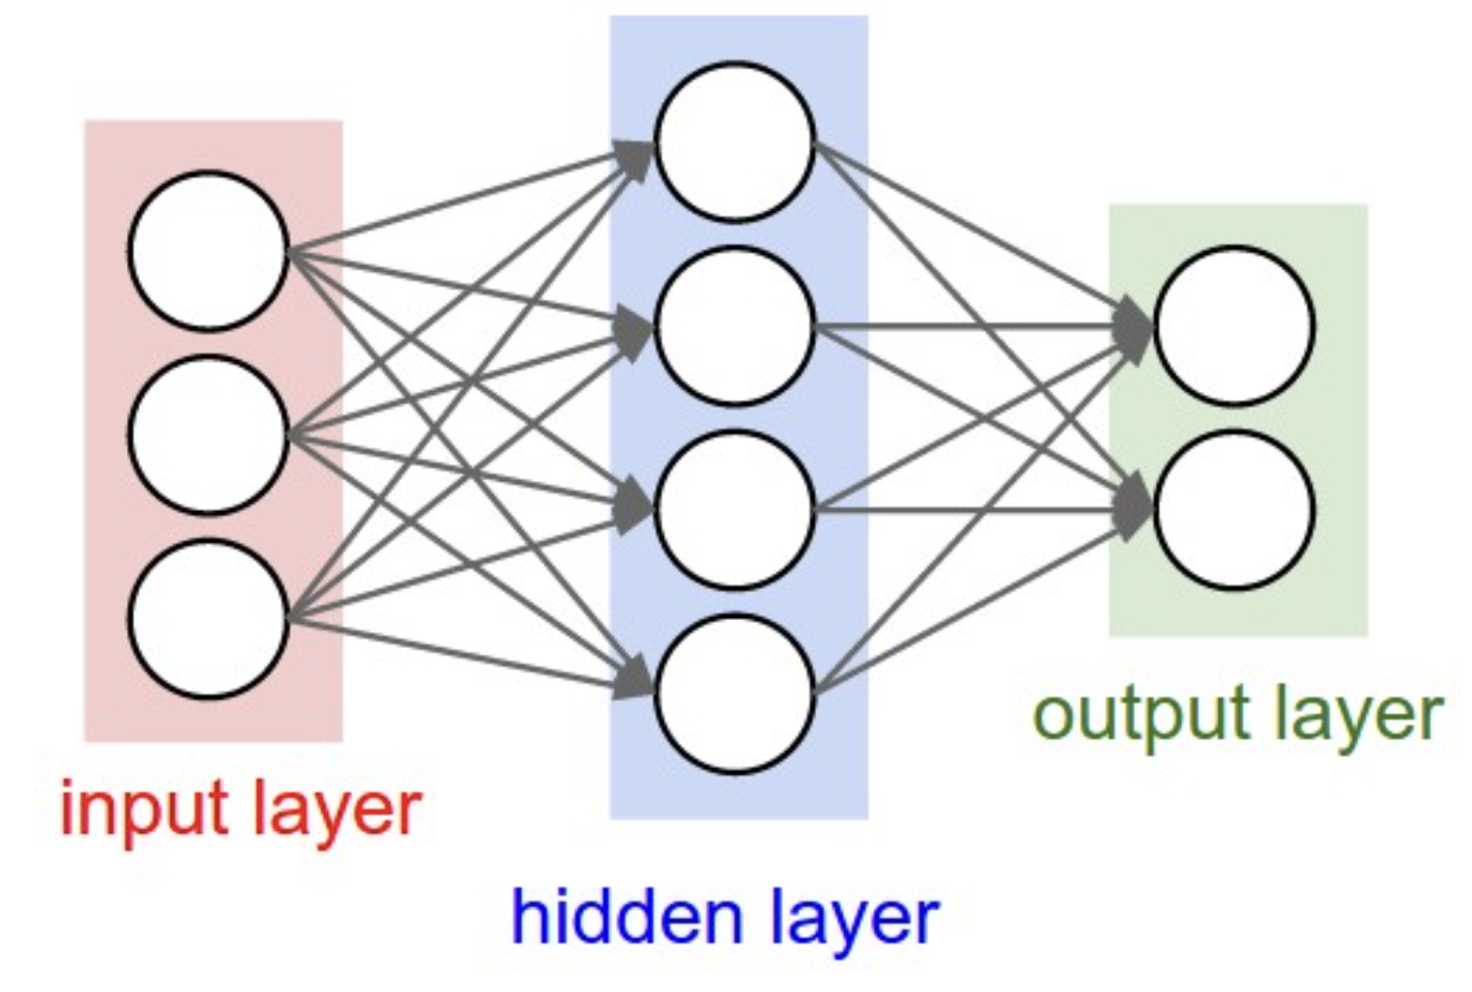
Part 3
Keras를 통한 MLP
24-1 바이오메디컬인공지능
healthy audio와 parkinson audio 각각 training set : validation set = 8 : 2 의 비율로 나눔.
모델 선택 이유?
매우 복잡하고 다양한 데이터를 간단하게 정의 및 훈련
신경망이 복잡한 함수를 학습할 수 있도록 비선형성 추가
→ 다양한 함수 사용한 다층 구조를 쌓아
Keras를 통한 MLP 활용
Predicted Parkinson Probability
2. model structure
ReLU
hidden layer 3개, 뉴런 각 64, 128, 64개
Sigmoid
출력값 0 ~ 1 사이로 고정
L2 정규화
과적합 방지
Dropout (0.3)
30% 뉴런 비활성화 → 과적합 방지
model = tf.keras.Sequential([
layers.Dense(64, activation='relu',
input_shape=(x_train.shape[1],),
kernel_regularizer=regularizers.l2(0.01)),
layers.Dropout(0.3),
layers.Dense(128, activation='relu',
kernel_regularizer=regularizers.l2(0.01)),
layers.Dropout(0.3),
.
.
])
Notes:
keras 통한 다층 퍼셉트론 MLP 구조를 구축
음성 데이터 다양한 특징을 포함하고 있어 다양한 유형의 데이터를 쉽게 처리할 수 있는 MLP 사용
이때 선형성 학습 능력 뿐만 아니라 hidden layer 3개, ReLU 사용해서 비선형성 학습 능력을 얻을 수 있음. 신경망이 더 복잡한 함수를 학습할 수 있음.
L2 사용해서 가중치가 너무 커지는 것 방지해서 과적합을 줄임.
Dropout 사용해서 무작위로 30% 정도의 뉴런을 비활성화시켜 또한 과적합 방지.

Slide 13
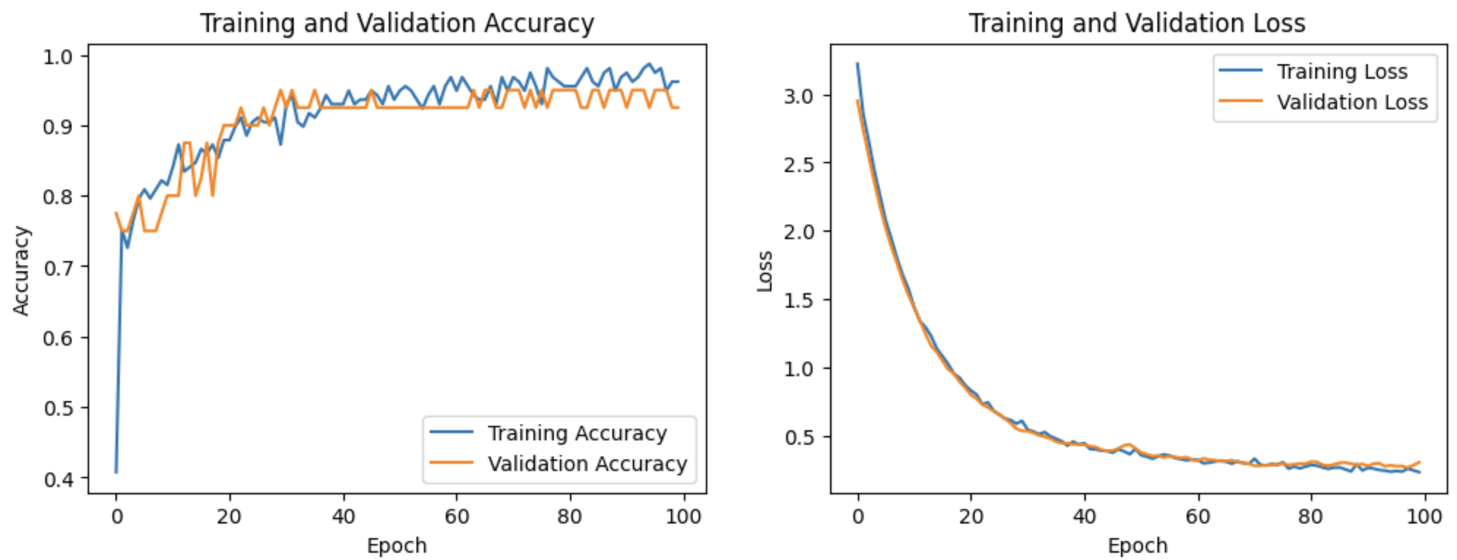
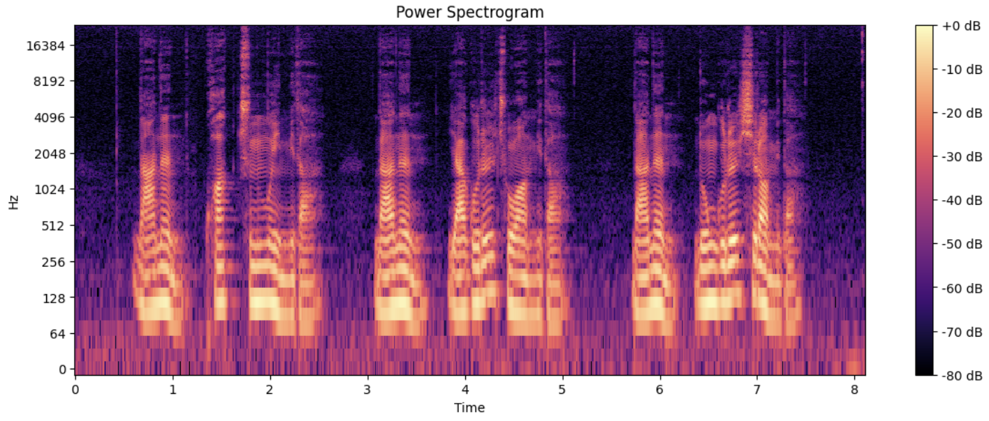
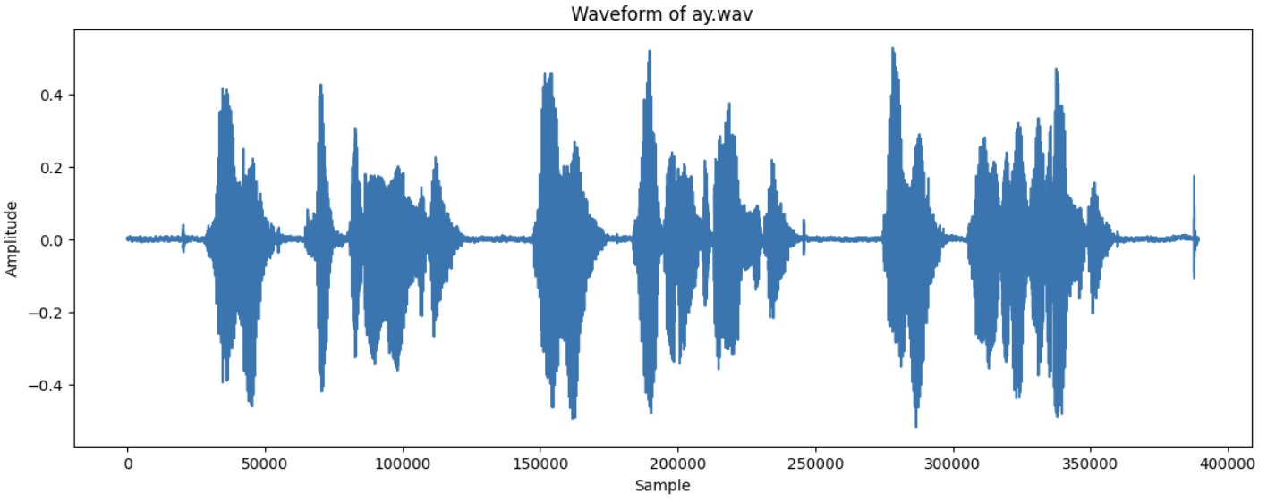

24-1 바이오메디컬인공지능
Part 4
Audio processing audio classification model
Validation Loss: 0.30 / Validation Accuracy: 0.93
test audio & predicted class
Notes:
test audio (준무 선배님 오디오 사용했어욤 ^ㅁ^)
Dataset에서 랜덤으로 80% data만 사용해서 학습시킴. 남은 20% Data validation으로 사용.
모델 학습 epoch : 100 batch size : 16으로 학습. 정확도 상승하며 epoch 50번부터 일정 구간 내에서 변동.
loss의 경우도 40번대까지 급격하게 감소하다가 0으로 수렴하는 그래프 관찰 가능.
최종적으로 validation loss : 0.30과 validation acuu : 0.93이 나옴.
모델에 다음과 같은 음성 파일을 넣었을 때 오디오 그래프와 에너지 그래프 시각화함.

Slide 14
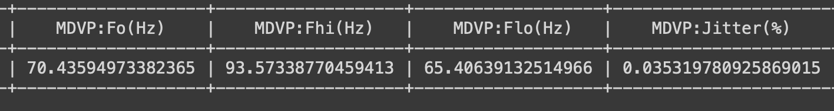
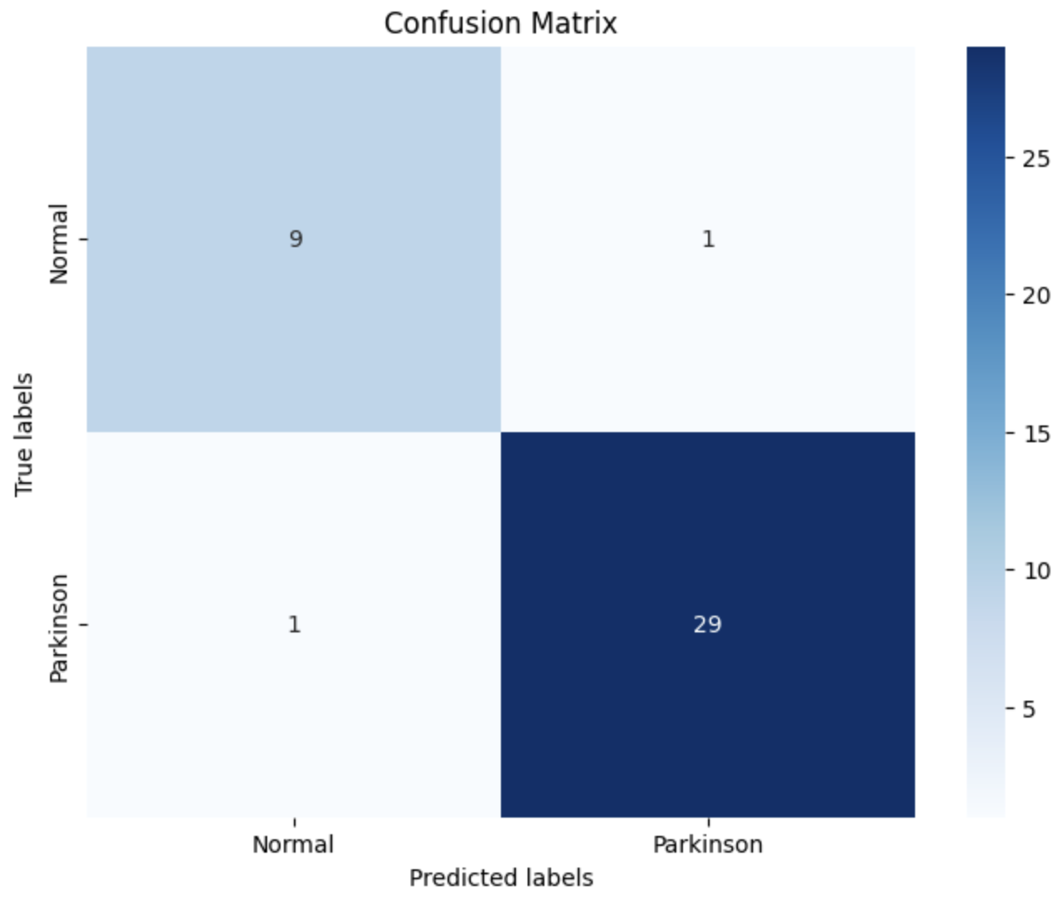
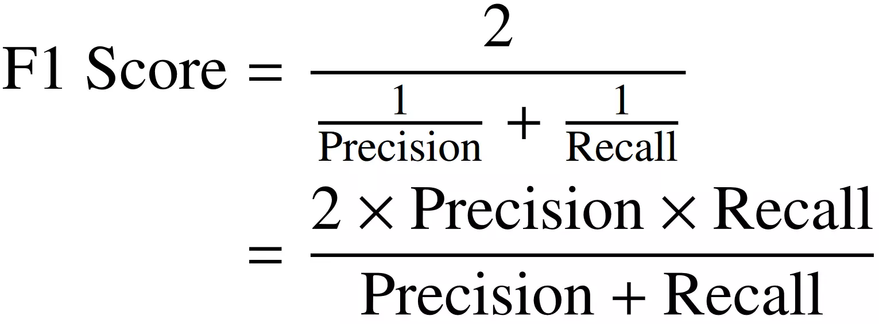
24-1 바이오메디컬인공지능
Part 4
Audio processing audio classification model
새로운 audio에서 추출된 성분
confusion matrix
혼동 행렬 통해서 알고리즘 성능 평가
parkinson으로 판별해야 하지만 normal로 판별된 data 1개
normal로 판별해야 하지만 parkinson으로 판별된 data 1개
F1 점수 : 모델 성능 평가 점수
Notes:
이후 오디오 파일에서 필요한 오디오 성분들 추출해서 .csv 파일을 생성한 뒤,
그 파일을 학습된 모델에 입력으로 넣어 파킨슨 위험도를 판별함.
혼동행렬 통해서 학습된 모델의 알고리즘 성능을 평가 먼저 함.
F1 점수 0.97로 나오며, 높을수록 성능이 좋다는 것을 의미함.
정밀도와 재현율의 조화 평균으로 계산되는 것
정밀도 : 긍정 예측 중에서 실제로 긍정인 비율
재현율 : 실제 긍정 중 모델이 긍정으로 예측한 비율

Slide 15
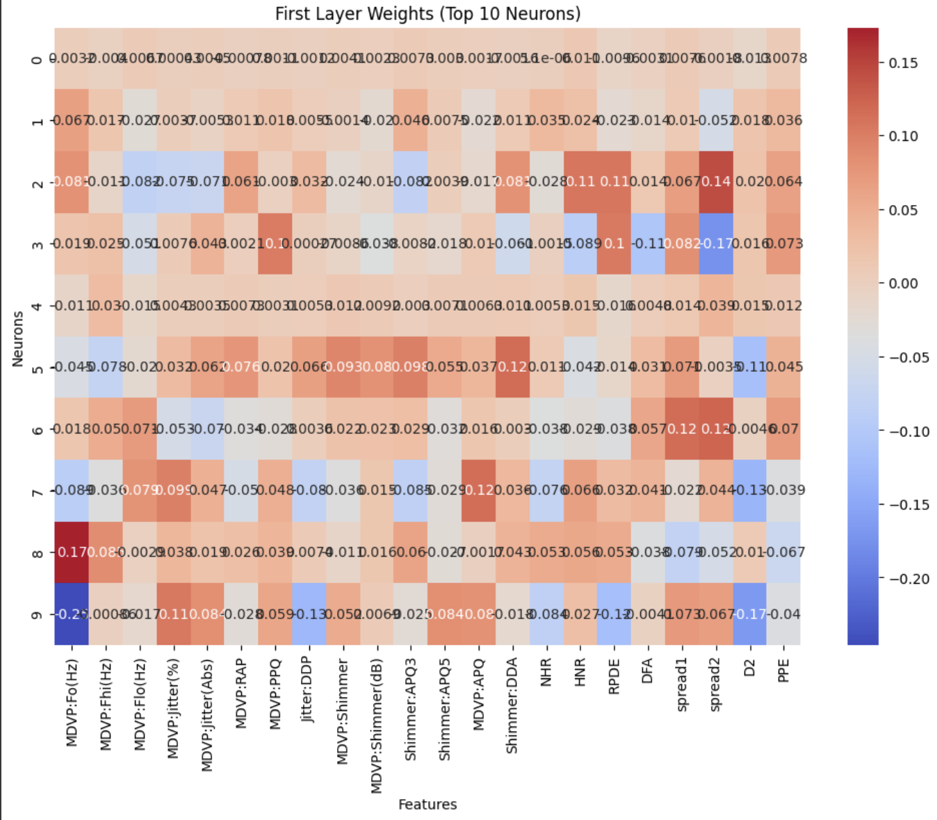
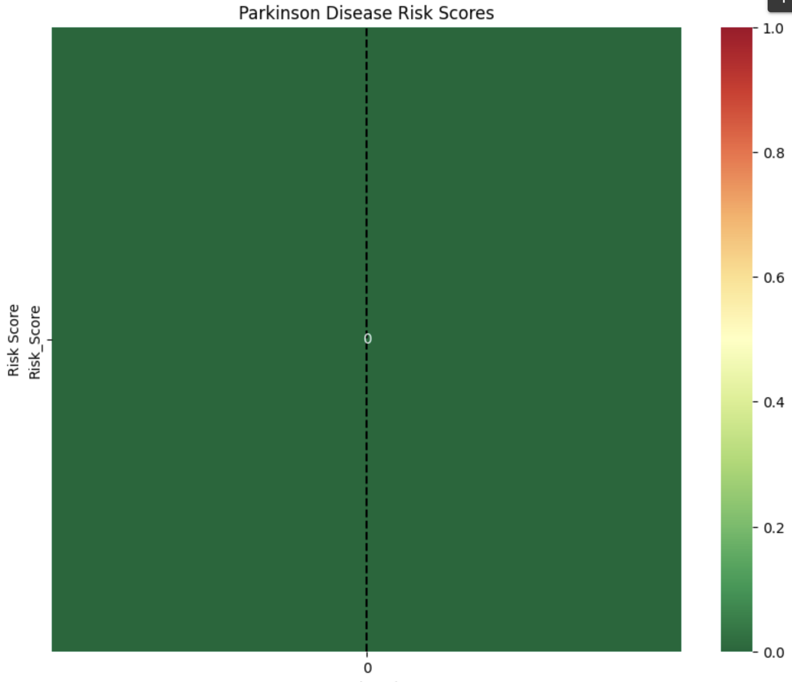
24-1 바이오메디컬인공지능
Part 4
Audio processing audio classification model
Parkinson Risk를 나타낸 heat map
Parkinson
normal
Notes:
이후 오디오 파일에서 필요한 오디오 성분들 추출해서 .csv 파일을 생성한 뒤,
그 파일을 학습된 모델에 입력으로 넣어 파킨슨 위험도를 판별함.
0.0에 가까울수록 normal, 1.0에 가까울수록 parkinson으로 분류될 수 있도록 함.
우측 heat map은 첫 번째 layer의 x (독립변수)들 가중치를 다르게 가지고 있는 뉴런을 보여줌.
각 독립 변수에 대해서 다양한 가중치를 가짐으로써 비선형적 학습 가능하게 함.

Slide 16
24-1 바이오메디컬인공지능
Part 3
Image Model

Slide 17
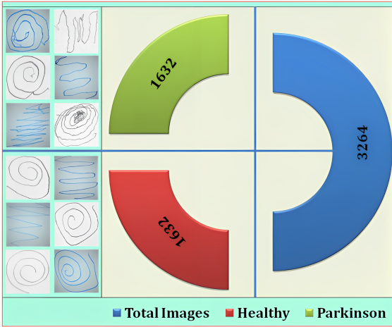
Part 2
Drawing data
24-1 바이오메디컬인공지능
Parkinson's Disease Augmented Data of Hand drawings
link : https://www.kaggle.com/datasets/banilkumar20phd7071/handwritten-parkinsons-disease-augmented-data
original data - total 204 images
(2-classes of Healthy and Parkinson's)
augmented data - total 3264 images
(2-classes of Healthy and Parkinson's)
data augmentation processes
: Rotating 90°, 180°, 270°, vertically flipping 180° and converted to Colour images.
Notes:
활용한 데이터 중 하나로 파킨슨병 환자의 증강된 손그림 데이터 사용함. label은 원래 없어서 데이터 전처리때 정상인 그림을 0으로 파킨슨 그림을 1로 매칭
original data - total 204 images (2-classes of Healthy and Parkinson's)
augmented data - total 3264 images (2-classes of Healthy and Parkinson's)

Slide 18
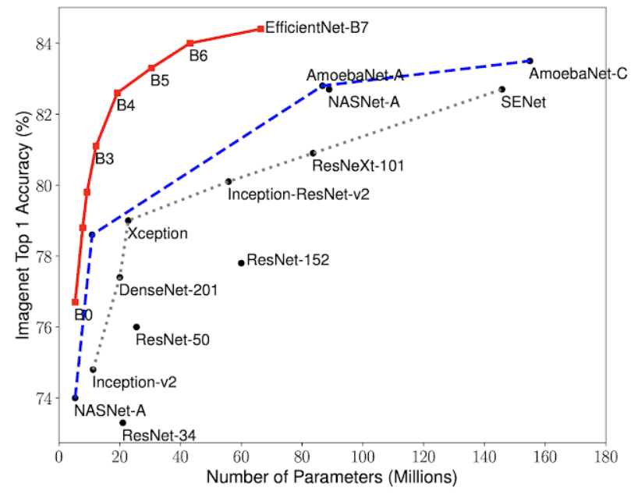
24-1 바이오메디컬인공지능
Part 3
EfficientNet-B0 drawing image classification model
모델 선택 이유?
적은 parameter로 효율적인 성능을 내려던 inception의 초기 이념과
쉬운 architecture 구성으로 높은 성능을 내고자 했던 ResNet의 초기 이념의 결합
→ EfficientNetB0 기반의 Transfer Learning 활용
data preprocessing
데이터 증강
이미지 회전, 이동, 뒤집기
이미지 확대 및 축소
변환 중 생성된 빈 픽셀 채우기
이미지 픽셀 값 0-1 사이로 normalize
→ overfitting 방지
Predicted Parkinson Probability
Notes:
0. 모델 선택 이유
적은 parameter로 효율적인 성능을 내려던 inception의 초기 이념과 쉬운 architecture 구성으로 높은 성능을 내고자 했던 ResNet의 초기 이념의 결합
1. 데이터 증강
현재 ImageDataGenerator를 사용하여 훈련 데이터에 대해 아무런 증강을 하지 않고 있습니다. 증강은 오버피팅을 줄이는 데 큰 도움이 됩니다. 이미지를 회전, 이동, 뒤집기 등 다양한 방식으로 변형하여 모델이 더 다양한 데이터를 학습하도록 합니다.

Slide 19
24-1 바이오메디컬인공지능
Part 3
EfficientNet-B0 drawing image classification model
healthy image와 parkinson image 각각 training set : validation set = 8 : 2 의 비율로 나눔
parkinson image label은 1, healthy image label은 0
2. Model structure
Input Image (224x224x3)
EfficientNetB0 (Pre-trained on ImageNet)
Fully Connected Layer (Dense 1024, ReLU)
Dropout (0.5)
Output Layer (Dense 2, Softmax)
Input channel = 3
Output channel = 2
Learning rate = 0.0001
batch size = 64
Epoch number = 70
Loss function = categorical
crossentropy
Optimizer = Adam
Predicted Parkinson Probability
Notes:
모델 선택 이유
적은 parameter로 효율적인 성능을 내려던 inception의 초기 이념과 쉬운 architecture 구성으로 높은 성능을 내고자 했던 ResNet의 초기 이념의 결합

Slide 20
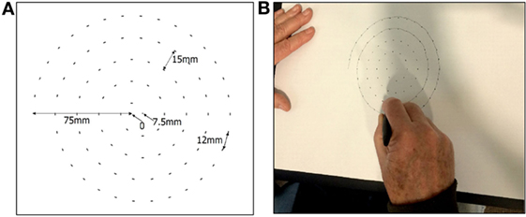
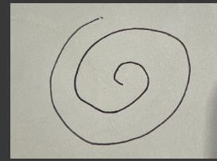
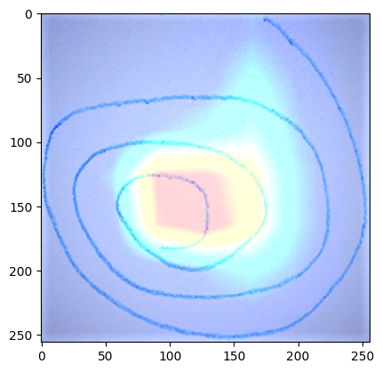
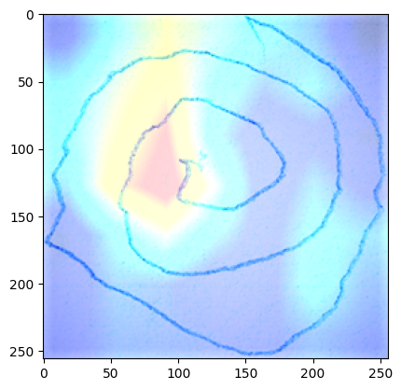
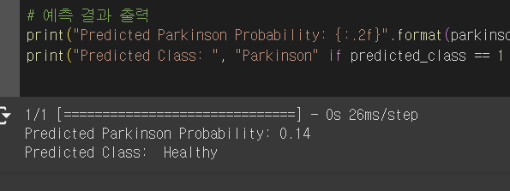
24-1 바이오메디컬인공지능
Part 4
EfficientNet-B0 drawing image classification model
Grad-CAM을 이용한 heat map
Validation Loss: 0.26
& Validation Accuracy: 0.89
test image & predicted class
→ 필압, 속도 등의 평가 지표를 활용한 기존 task
Predicted Parkinson Probability
Predicted class: 0 (healthy)
Confidence: 0.948094367980957
Predicted class: 1 (parkinson)
Confidence: 0.9344125390052795
→ Grad CAM을 통한 결과에서 efficientnet은 정상인의 경우 나선형 그림을 그릴때 중심을 잘 찾는 경향이 있는 것 같고 파킨슨의 경우에는 중심을 잘 찾지 못해서 feature가 중심이 아닌 다른 곳에서 추출된 것 같다고 판단
Notes:
heatmap에서는 grad cam 알고리즘을 활용하여 어떤 feature가 파킨슨, 정상 판별에 영향을 주는지 알 수 있음
(빨간 부분이 가장 영향을 준다고 설명하면…될듯)
기존 task에서는 필압이나 속도 등 다양한 평가 지표를 활용하여 나선형 이미지를 분석했는데 그냥 한 눈으로 의사 분들이 판별하기에는 잘 알아 맞추지 못해서
efficientnetb0를 통해 이 모델이 그림을 보고 정상인지 파킨슨인지 알아서 feature를 뽑아 구별을 할 수 있는지 알고 싶었다.
grad cam을 통한 결과에서는 정상인의 경우 나선형 그림을 그릴때 중심을 잘 찾는 경향이 있는 것 같고 파킨슨의 경우에는 중심을 잘 찾지 못해서 feature가 중심이 아닌 다른 곳에서 추출된 것 같다고 생각했다.
( 이미 agumentation을 활용한 데이터이기 때문에 이미지를 변형을 했기 때문에 중심의 편차가 큰 파킨슨이라면 여러가지로 중심이 분산되었을 것)
https://velog.io/@tobigs_xai/CAM-Grad-CAM-Grad-CAMpp#2-grad-cam-visual-explanations-from-deep-networks-via-gradient-based-localization-2017-paper
(grad cam에 대한 설명)
Gradient-weighted Class Activation Mapping(이하 Grad-CAM)은 어떤 target concept일지라도 final convolutional layer로 흐르는 gradient를 사용하여 이미지의 중요한 영역을 강조하는 localization map을 만든다.

Slide 21
24-1 바이오메디컬인공지능
Part 4
Multi model
Results

Slide 22
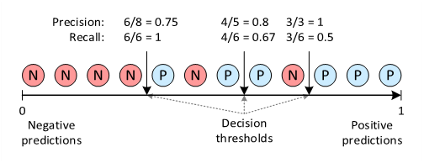
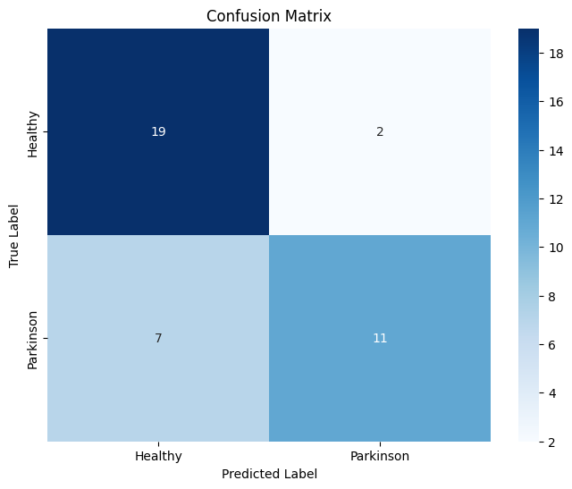
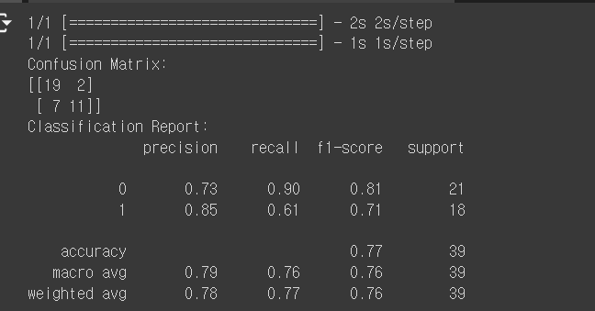
24-1 바이오메디컬인공지능
Part 4
Multi modal learning model
Validation Loss: 0.59 / Validation Accuracy: 0.77
confusion matrix
Predicted Parkinson Probability
Notes:
validation set에 대한 confusion matrix는 음성 데이터에 대한 valid 개수 기준이다. ( 총 39개 )
(멀티 모달 학습 과정에서 이미지 데이터에 비해서 음성 데이터가 상대적으로 적기 때문에 음성 데이터 기준으로 맞춰짐)
confusion matrix와 f1 score를 보았을 때 healthy class가 parkinson class보다 예측 성능이 좋음.
<confusion matrix>
healthy label = 0, parkinson label = 1
행(Row) : 실제 클래스
열(열): 예측
해석:
19: 실제 클래스 0이고, 예측도 클래스 0인 경우(True Negative)
2: 실제 클래스 0인데, 예측은 클래스 1인 경우 (False
7: 실제 클래스 1인데, 예측은 클래스 0인 경우입니다.
11: 실제 클래스 1이고, 예측도 클래스 1인 경우(True Positive)

Slide 23
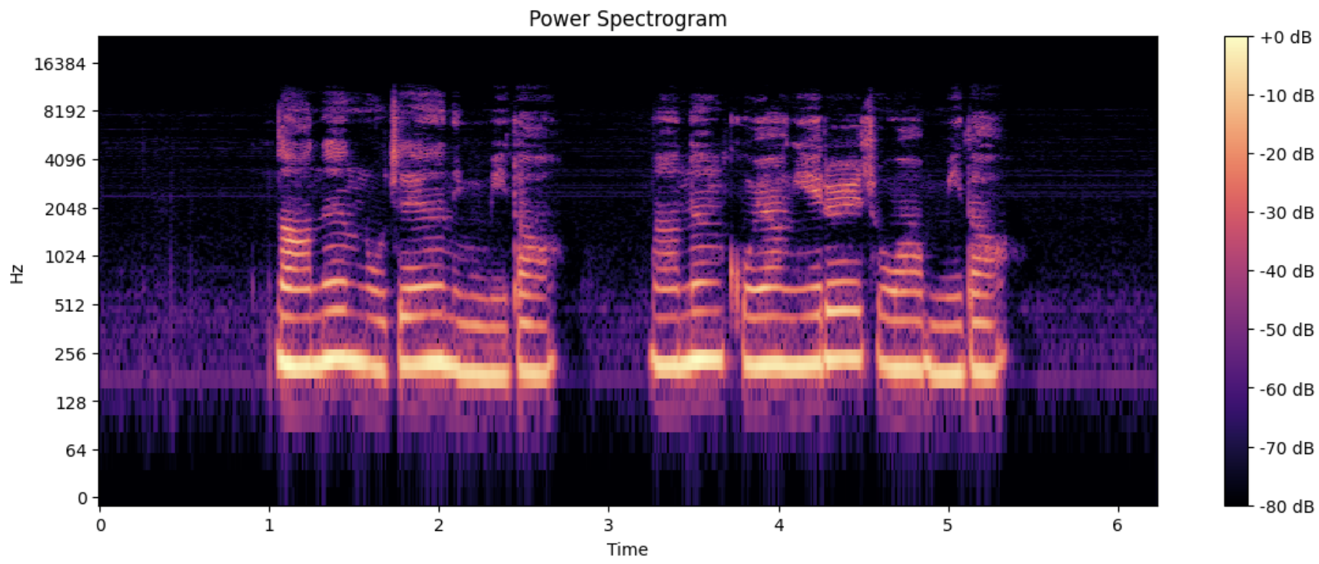
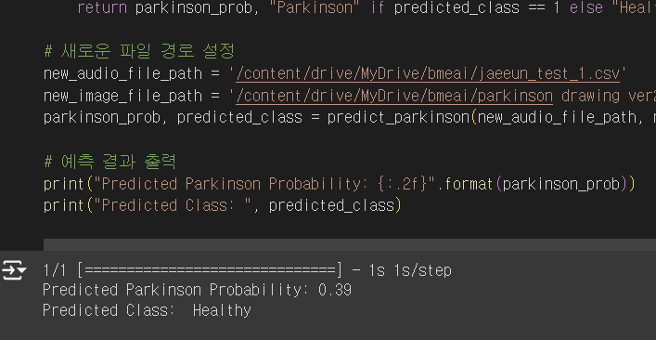
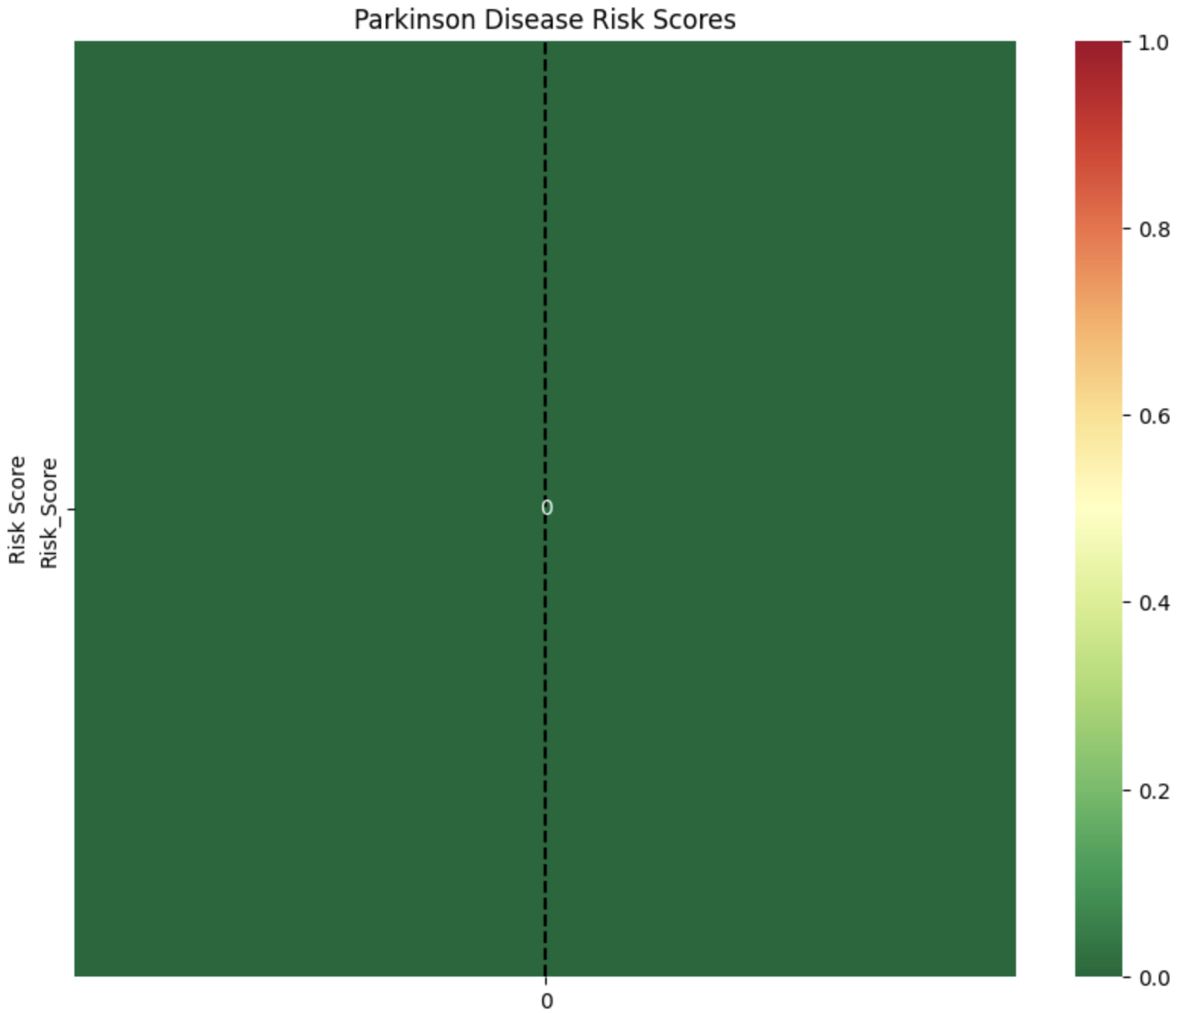
24-1 바이오메디컬인공지능
Part 4
Multi modal learning model
test
팀원 1명을 대상으로 test 진행 → 손그림 + audio 녹음 후 feature 추출
Predicted Parkinson Probability

Slide 24
24-1 바이오메디컬인공지능
Part 5
Discussion

Slide 25
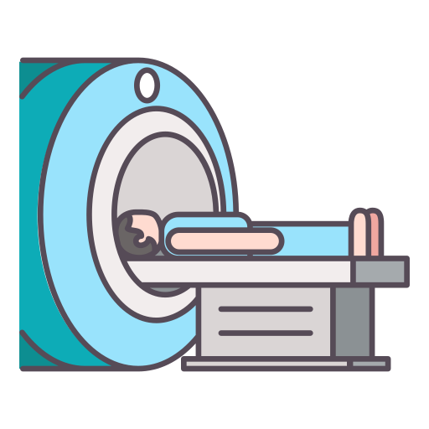

Part 5
Discussion
Model Test
사이트 구현
Overfitting
실제 Parkinson 병 환자를 대상으로
test를 진행하지 못함
또한 test 시행이 적음
Parkinson test를
쉽게 접근 가능하도록
사이트를 구현하려고
했으나,
궁극적으로 구현 못함
주어진 audio data를
통해서만 학습시켜
위험도 0.00와 같은 값만 도출
Notes:
+) 음성, 이미지 모델 각각에 대해서는 특징 추출했지만 멀티 모달 모델에 대해서는 시간상 하지 못함

Slide 26
24-1 바이오메디컬인공지능
Q & A
Q1. Threshold를 0.5로 설정한 이유가 궁금합니다.
A1. threshold를 0.5로 설정하지 않은 상태에서 진행을 해보았을 때, 단순한 binary classification와 다르지 않다는 결론을 내리게 되어 0.5로 threshold를 설정하여 더 정확한 값을 보여주는 것이 프로젝트의 취지에 맞다고 생각해서 진행하게 되었습니다.
또한, 0.49와 0.51처럼 적은 차이의 값으로 결과가 달라지는 것이 아닌지 궁금하실 수도 있는데, 결과적으로는 출력 값이 달라지지만, 0.49의 경우 정상으로 나옴에도 파킨슨병의 위험이 없다고 보기에는 큰 값이기에, 파킨슨 병인지 아닌지를 1차적으로 구분해주고 그와 함께 소수점 이하 두 자리 값을 함께 제시함으로써 binary classification에 비해 더 정확한 값을 제시해주며, 그와 함께 경각심을 불러 일으켜 파킨슨 병을 미리 예방할 수 있습니다.
Q2. 발표에서 언급했던 음성 파일의 주파수 성분에 대해서 궁금합니다.
A2. 발표를 서두르다 보니 자세하게 언급하지는 못했는데, MDVP(Multi Dimension Voice Program)에서 자주 사용하는 주파수 성분만을 추출해서 사용하였습니다.
Shimmer, Jitter, RAP, PPQ 등등이 있고, 보충 설명을 간단히 드리자면, 음성이 안정한지, 불안정한지를 전반적으로 확인할 수 있습니다. 따라서 발표 초반부에서 설명했던 바와 같이 파킨슨 병 환자의 음성은 일반인에 비해 불안정하다는 특징을 보이기 때문에 이를 통해 모델을 학습시켰습니다.
Q3. 사용된 오디오 파일의 주파수 성분의 개수는 몇 개입니까?
A3. 24개입니다.
Predicted Parkinson Probability
Notes:
0. 모델 선택 이유
적은 parameter로 효율적인 성능을 내려던 inception의 초기 이념과 쉬운 architecture 구성으로 높은 성능을 내고자 했던 ResNet의 초기 이념의 결합
1. 데이터 증강
현재 ImageDataGenerator를 사용하여 훈련 데이터에 대해 아무런 증강을 하지 않고 있습니다. 증강은 오버피팅을 줄이는 데 큰 도움이 됩니다. 이미지를 회전, 이동, 뒤집기 등 다양한 방식으로 변형하여 모델이 더 다양한 데이터를 학습하도록 합니다.

Slide 27
24-1 바이오메디컬인공지능
Q & A
Q4. MLP를 쓰는 것이 장점이 있는지 확인을 해봐야 되는 step이 필요할 것 같고, 조금 더 simple한 linear regression도 활용을 해봤습니까?
A4. 저희가 모델을 구현하는 과정에 있어서 오디오 데이터에 대해서 SVM 모델로 구현을 해보았고, 이를 머신러닝인지 딥러닝인지 인지를 못하고 있었다가 머신러닝 모델로 돌려봤을 때 뚜렷한 한계가 있다고 생각하여 이를 개선하고자 Keras MLP를 활용하게 되었고, dense layer가 GPU의 성능을 더 효과적으로 이용할 수 있다고 생각하여 활용하게 되었습니다.
*A4 보충: deep learning은 기본적으로 큰 data set에서 더 좋은 성능을 보이며, 적은 data set에서는 overfitting 유발 가능성이 커집니다. 이번 프로젝트에선 파킨슨병 예측이라는 주제로 의료용 data라는 한계로 인해 충분한 수의 data가 아닌 적은 data set이 있었으며, 파킨슨 병 예측에 사용되는 특성 역시 복잡한 관계를 학습하는 데 필요한 딥러닝 모델에 덜 적합했다고 볼 수 있습니다.
Data set에서 사용된 특성들의 가중치를 나타낸 표를 확인하였을 때, SVM의 경우엔 각 가중치를 통해서 각 특성이 결과값에 어떠한 영향을 미쳤는지 직관적으로 이해할 수 있는 반면, deep learning model을 사용한 경우엔 layer가 추가되면서 각 layer 가중치들이 나타나게 되고, 이를 통한 해석이 어려워졌습니다.
그러나 결과적으로 혼동 행렬표와 F1 score 값을 비교하였을 때는 deep learning 모델을 활용하였을 때 정확도가 더 높게 나온 것을 알 수 있습니다.
Predicted Parkinson Probability
Notes:
0. 모델 선택 이유
적은 parameter로 효율적인 성능을 내려던 inception의 초기 이념과 쉬운 architecture 구성으로 높은 성능을 내고자 했던 ResNet의 초기 이념의 결합
1. 데이터 증강
현재 ImageDataGenerator를 사용하여 훈련 데이터에 대해 아무런 증강을 하지 않고 있습니다. 증강은 오버피팅을 줄이는 데 큰 도움이 됩니다. 이미지를 회전, 이동, 뒤집기 등 다양한 방식으로 변형하여 모델이 더 다양한 데이터를 학습하도록 합니다.

Slide 28
24-1 바이오메디컬인공지능
감사합니다

